Slide 1
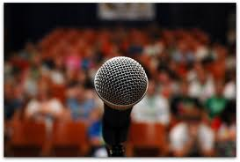
PC-TOPS Positive Commune-Training on Public Speaking

Slide 2
1.Recognition
2.Presentation skill
3.Effective communication
4. Admiration
5.Sharp memory
6.Presence of mind
7.Knowledge
8.Money
9.Travelling
10.Confident
11.Relationship
12.Respect
13.Grattitude
14.Happiness
15. personality devolop
Notes:
1. Basic instinct 2. evideyum parayum . 4. mattullavarku sathikathathu namuku sathikum 6. patharilla 7. vidhwatham naivathllyam swadeshya 8.business

Slide 3
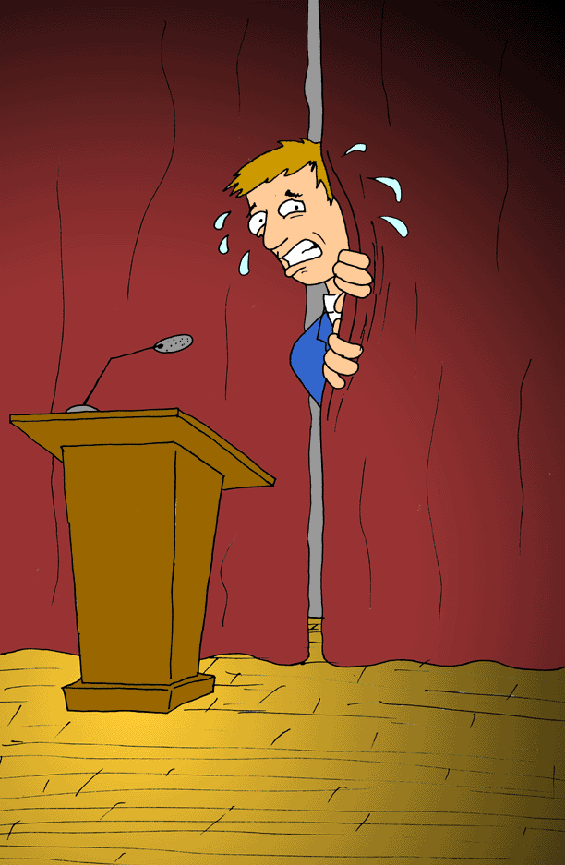
Begin strongly
Smiling face
Eye contact
Voice modulation
Confidence
6. Draw a picture in
the listener’s mind
7. Body language
8. Use simple language
9. Focus to the topic
10. End with emotion

Slide 4
ശക്തിയോടെ തുടങ്ങുക
ചിരിച്ച മുഖം
ലളിതമായ ഭാഷ
കണ്ണിsâ ചലനം
ശബ്ദ വ്യതിയാനം
വിഷയത്തിÂ ഊന്നി സംസാരിക്കുക
ആത്മവിശ്വാസം
ശ്രോതാക്കളുടെ മനസിÂ ചിത്രം വരക്കുക
ശരീരഭാഷ
വൈകാരികമായി അവസാനിപ്പിക്കുക

Slide 5
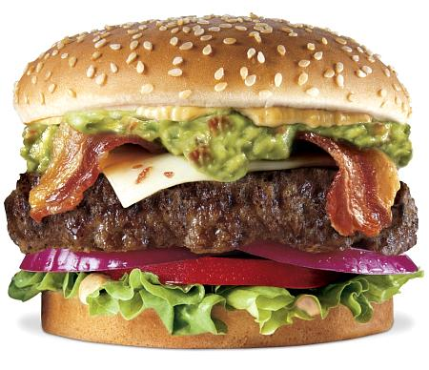
Organizing Your Speech – The Design
Opening – 15 %
Body – 75 %
Close – 10 %

Slide 6
MEMORY
TOOTH BRUSH
BITTER GUARD
SUGAR
WASHING POWDER
TISSUE PAPER
TEA
CUP
FISH
SPECS
COCUNUT OIL
BOOK
FROG
WIND
WATER
GUN

Slide 7
1 വൃത്തിയുള്ള വസ്ത്രധാരണം
2 ഉറക്കെ സംസാരിക്കുക
3 തുറന്നു പറയുക
4 നിവർന്നു നില്ക്കുക
5 നന്ദിയുള്ളവരാകുക
6 കരുത്തിനെകുറിച്ച് ബോധവനാകുക
7 ആത്മവിശ്വാസം പുലർത്തുക
8 ചിരി
9 മുന് നിരയില് സ്ഥാനം പിടിക്കുക
10 തിരിച്ച് പ്രതിഫലം ആഗ്രഹിക്കാതെ സഹായിക്കുക.

